Slide 1
Принципы нормативно-правового регулирования порядка контроля таможенной стоимости при осуществлении внешнеторговых операций
Автор работы:
студент 6 курса 162z гр.
заочной формы обучения
Гостюхин Сергей Дмитриевич

Slide 2
Основные положения ТК ЕАЭС в сфере контроля таможенной стоимости
Глава 44 "Общие положения таможенного контроля" статья 313 ТК ЕАЭС "Особенности таможенного контроля таможенной стоимости".
Глава 45 "Формы таможенного контроля" статья 326 ТК ЕАЭС "Проверка таможенных, иных документов и (или) сведений".
Глава 46 "Меры, обеспечивающие проведение таможенного контроля, и их применение" статья 340 ТК ЕАЭС "Запрос, требование и получение таможенными органами документов и (или) сведений, необходимых для проведения таможенного контроля".

Slide 3
Правовые акты, регулирующие контроль таможенной стоимости, являются решения Евразийской экономической комиссии
Решение Коллегии Евразийской экономической комиссии от 27 марта 2018 г. № 42 "Об особенностях проведения таможенного контроля таможенной стоимости товаров, ввозимых на таможенную территорию Евразийского экономического союза".
Решение Коллегии Евразийской экономической комиссии от 16 октября 2018 г. N 160 "О случаях заполнения декларации таможенной стоимости, утверждении форм декларации таможенной стоимости и Порядка заполнения декларации таможенной стоимости".

Slide 4
Основные принципы определения таможенной стоимости
порядок применения действующей системы методов определения таможенной стоимости закреплен на нормативном уровне
принцип объективности проводимых расчетов, предусматривающий доступность для осуществления контроля необходимых сведений и информации
стоимость внешнеторговой сделки на поставку товара является первоосновой в процедуре определения таможенной стоимости
в рамках осуществления антидемпинговых расследований и применения по результатам таких расследований соответствующих мер не допускается применение существующего порядка определения таможенной стоимости
действующими нормативно-правовыми документами установлен соответствующий порядок использования методов определения таможенной стоимости (при этом для осуществляющих таможенное декларирование товаров лиц предусмотрена возможность любой последовательности при использовании методов сложения и вычитания при определении таможенной стоимости)
количество и цена перемещаемого через таможенную границу товара не могут влиять на применяемый по отношению к таким товарам порядок определения таможенной стоимости

Slide 5
Действующий порядок определения таможенной стоимости определяет использование следующих методов в отношении ввозимых на таможенную территорию товаров, основываясь, прежде всего, на том, что для определения таможенной стоимости надо изначально использовать цену товара, и только в том случае, если этого сделать нельзя, последовательно использовать остальные методы:
1) метод по стоимости сделки с ввозимыми товарами;
2) метод по стоимости сделки с идентичными товарами;
3) метод по стоимости сделки с однородными товарами;
4) метод вычитания;
5) метод сложения;
6) резервный метод.

Slide 6
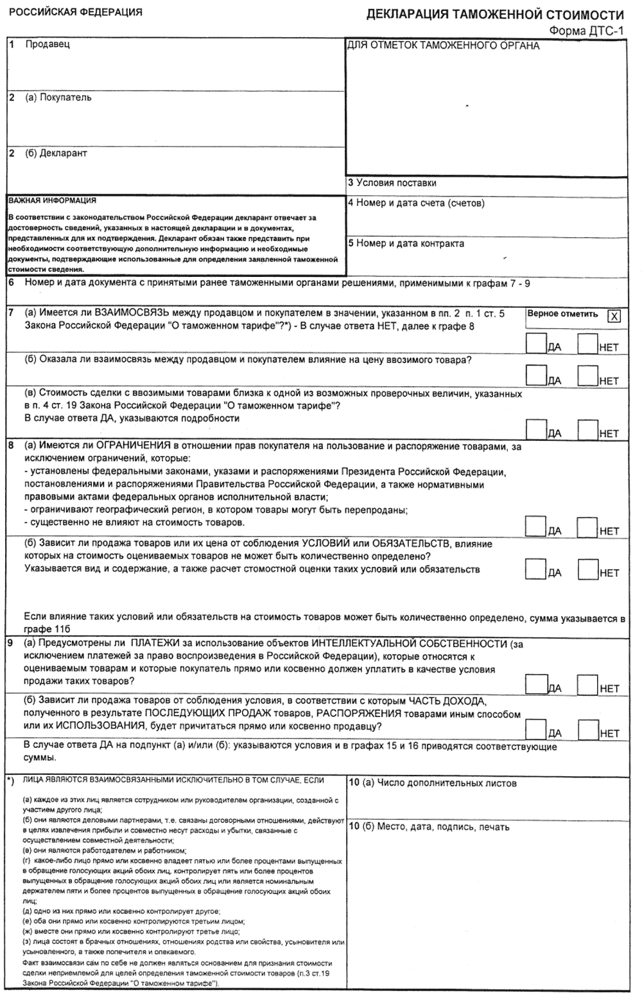
Декларация таможенной стоимости
Часть таможенной декларации на перемещаемые через таможенную границу товары и в случае ее отсутствия признается недействительной. ДТС и ее электронная копия должны предоставляться таможенному органу, в котором осуществляется таможенное декларирование товаров, вместе с подачей таможенной декларации на товары.
Если таможенная стоимость товаров определяется по стоимости сделки с ввозимыми товарами декларант или таможенный представитель должны заполнить форму ДТС-1 (указано на картинке). Если же применяются альтернативные методы определения таможенной стоимости, то заполняется форма ДТС-2.

Slide 7
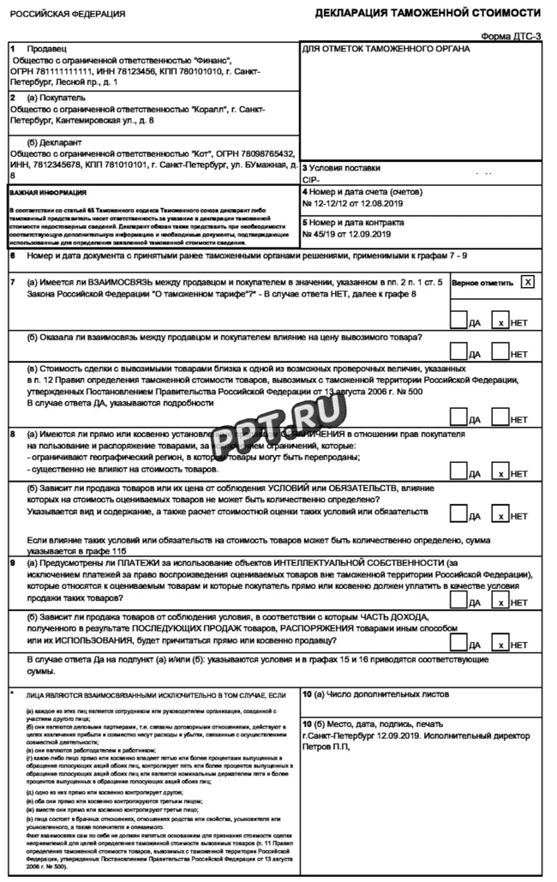
Если осуществляется вывоз товаров (экспортирование) то декларации таможенной стоимости оформляются по форме ДТС-3 или ДТС-4, установленные Приказом ФТС России от 27 ноября 2011 N 152 «Об утверждении форм декларации таможенной стоимости (ДТС-3 и ДТС-4) и Порядка декларирования таможенной стоимости товаров, вывозимых из Российской Федерации».
ДТС-3 (указано на картинке) заполняется в тех случаях, когда осуществляется определение таможенной стоимости экспортируемых товаров по стоимости сделки или по резервному методу на основе гибкого применения основного метода (за исключением случаев определения таможенной стоимости декларируемых товаров различными методами). В других же случаях будет оформляться ДТС-4.

Slide 8
Сравнительный анализ различных редакций правил Инкотермс
Редакция Инкотермс | Особенности редакции
1936 г. | включала торговые термины: FAS «Свободно вдоль борта судна», FOB «Свободно на борту», C&F (CNF)«Перевозка и фрахт», CIF «Перевозка, страхование и фрахт», EXS «С судна» и EXQ «С пристани»
1953 г. | введены три новые торговые условия поставки для не морских перевозок: FOT «Свободно на грузовике», FOR «Свободно на железной дороге», DCP «Доставка оплачена»
1967 г. | введены два новых торговых условия поставки DAF«Поставка до границы» и DDP «Поставка с оплатой пошлины»
1976 г. | для кокретизации применения термина FOB (FreeonBoard – Франко Борт) путем обозначения точного вида транспорта добавлен новый термин FOB Airport (FreeonBoardAirport) для воздушного транспорта
1980 г. | введен торговый термин FRC «Свободный перевозчик», предусматривающий передачу товара не на борту транспорта, а в определенном месте
1990 г. | торговые условия FOR, FOT и FOB Airport удалены, а торговый термин FRC заменен на FCA, в результате чего были определены 13 отдельных базисов поставок: EXW, FCA, FAS, FOB, CFR, CIF, CIP, CPT, DAF, DES, DEQ, DDU, DDP
2000 г. | Изменения коснулись термина FAS (обязанности по экспортной таможенной очистке перенесли с покупателя на продавца) и термина FCA (на продавца возложена обязанность погрузки товара на транспортное средство, предоставленное покупателем, а на покупателя – обязанность принять товар не разгруженным в случае его доставки на транспортном средстве продавца)
2010 г. | редакция объединила термины категории D, удалив DAF (DeliveredonFrontier), DES (DeliveredExShip), DEQ (DeliveredExQuay) и DDU (DeliveredDutyUnpaid) и ввела новые термины: поставляется в терминале DAT (DeliveredAtTerminal) и поставляется на месте DAP (DeliveredAtPoint)

Slide 9
Новая редакция правил Инкотермс
Особенностью новой редакции стали следующие нововведения:
условие DAT переименовано в условие DPU, что дает возможность осуществлять выгрузку товара любом согласованном сторонами месте,
при осуществлении поставки на условиях FCA появилась возможность требовать передачу коносамента продавцу,
для условия CIP уровень страхового покрытия от всех рисков увеличен с минимального до максимального.

Slide 10
Спасибо за внимание!

